Slide 1
JavaScript高级程序设计 – 基础部分
王 展
wangzhan.1985@gmail.com
2012.12.11

Slide 2
提纲
JavaScript简介
在HTML中使用JavaScript
基本概念
变量、作用域和内存问题

Slide 3
提纲
JavaScript简介
在HTML中使用JavaScript
基本概念
变量、作用域和内存问题

Slide 4
简介
JavaScript
  一种广泛应用于客户端网页开发的脚本语言
  也可用于其他接口上，如服务器
JavaScript简史
  1995年，由Netscape Navigator发明
    最早用于在客户端完成表单的简单验证
    与Java是两种完全不同的语言， LiveScript -> JavaScript
  1996年微软引入了名为JScript的JavaScript实现
  1997年，ECMA对JavaScript进行标准化，为ECMA-262

Slide 5
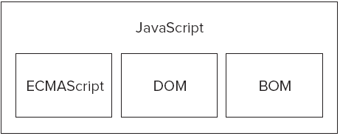
实现
JavaScript通常比ECAMScript表达的更广泛
  核心 （ECMAScript）
  文档对象模型（DOM）
  浏览器对象模型（BOM）

Slide 6
核心
ECMAScript
  规定了这门语言的语法、语句、类型等组成部分
  与Web浏览器没有依赖关系，Web浏览器只是其宿主环境之一
ECMA-262版本
  第1版，直接基于Netscape的JavaScript1.1实现
    平台无关，支持Unicode标准
  第2版，编辑加工，为了与ISO/IEC-16262保持兼容
  第3版，涉及字符串处理、异常处理等，成为真正的编程语言
  第4版，全面修订，几乎完全定义了一门新语言
  第5版，兼容第3版，增加原生JSON对象等功能

Slide 7
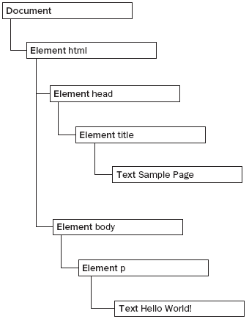
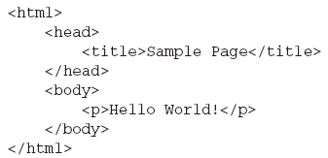
文档对象模型 (1/2)
Document Object Model
  一种与系统平台和编程语言无关的接口
  程序和脚本可以通过其动态的访问和修改文档的内容、结构和样式
  开发人员无需重新加载网页，就可以修改其外观和内容了

Slide 8
文档对象模型 (2/2)
W3C对DOM进行了标准化
  DOM1
    DOM Core
      映射基于XML的文档结构，简化对文档的操作
    DOM HTML
      扩展对HTML的处理
  DOM2
    增加DOM视图，事件和样式等功能
  DOM3
    增加对XML1.0等功能的支持

Slide 9
浏览器对象模型
Browser Object Model
  提供与浏览器交互的方法和接口
  各浏览器各自实现，如：XMLHttpRequest和IE的ActiveXObject
HTML5致力于其标准化
  window对象
    全局对象，浏览器的一个实例
  navigator对象
    用于识别客户端浏览器的实际标准
  location对象
    提供了与当前窗口中加载的文档有关的信息，还提供一些导航功能

Slide 10
提纲
JavaScript简介
在HTML中使用JavaScript
基本概念
变量、作用域和内存问题

Slide 11

使用方式 (1/2)
在HTML页面中通过<script>元素插入JavaScript
  <script>属性
    type：编程脚本类型，默认是text/javascript
    src：要执行代码的外部文件
  直接在元素中嵌入JavaScript代码
  包含外部的JavaScript文件
    可维护，可缓存

Slide 12


使用方式 (2/2)
<script>元素位置
  放在<head>元素中
    必须全部下载JavaScript代码，并在解析和执行都完成以后
    才能开始呈现页面内容
  放在<body>元素中
    在解析JavaScript代码前，页面就可以呈现在浏览器中

Slide 13
提纲
JavaScript简介
在HTML中使用JavaScript
基本概念
变量、作用域和内存问题

Slide 14

语法
借鉴了类C语言的语法
  区分大小写
  C风格注释
  严格模式
    “use strict”
      一种编译指示
    为JavaScript定义一种不同的解析和执行模型，处理不确定行为

Slide 15


变量
松散类型
  一个变量可以保存任意类型的数据
定义
  局部变量（var）
  全局变量

Slide 16

数据类型
检测数据类型
  使用typeof 操作符
  简单数据类型和复杂数据类型
5种简单数据类型
  Undefined
    使用var声明但未初始化的变量
    派生自null的值
  Null
    空对象指针，用于初始化，或消除引用以释放内存
  Boolean
    true，false
    类型转换：任何非0值，非空字符串，任何对象，n/a等转换为true

Slide 17


简单数据类型
Number
  整数和浮点数值
  NaN: 非数值，如：除以0的结果
  转换规则
    Number()，parseInt()，parseFloat()
    true -> 1, false -> 0, null -> 0, string -> number or NaN
    对象调用valueOf()方法或者toString()方法
String
  由零个或多个16位Unicode字符组成的字符串
  字符串转换 toString()

Slide 18

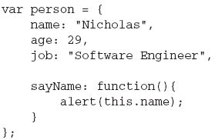
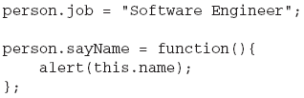
复杂数据类型
对象
  无序属性的集合，属性可以包含基本值、对象或者函数
  Object是所有对象的基础，其中，Constructor保存创建当前对象的函数
定义
  普通定义
  字面量定义

Slide 19

操作符
一元操作符
位操作符
逻辑操作符
算数操作符
关系操作符
  其中，=== 和 ==的区别
条件操作符
  ? :

Slide 20



语句
条件分支语句
循环语句
  其中，for-in
break和continue语句
label语句
  一般配合break和continue使用
switch语句
with语句
  用于将代码的作用域设置到一个特定的对象中
  大量使用可能导致性能下降

Slide 21


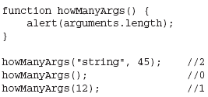
函数
定义
  函数声明
  函数表达式（匿名函数）
函数名称
  只是一个变量或者占位符
函数参数
  arguments对象保存着函数参数
函数不允许重载
  参数个数是任意的，函数签名只与函数名称相关

Slide 22
提纲
JavaScript简介
在HTML中使用JavaScript
基本概念
变量、作用域和内存问题

Slide 23
不同数据类型的值 (1/3)
变量包含的值分为两种
  基本数据类型值
    简单的数据段，按值访问，直接操作值
  引用类型值
    由多个值构成的对象，按引用访问
    通过地址操作内存中的数据

Slide 24
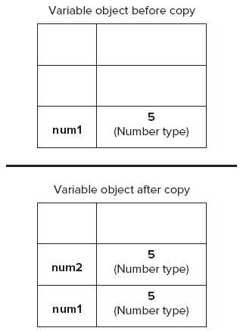
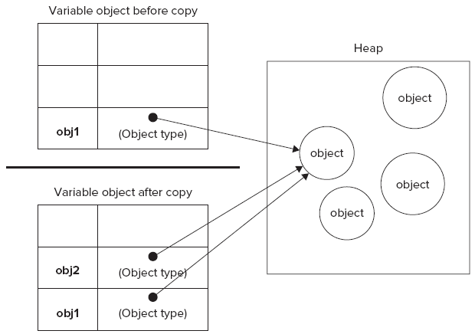
不同数据类型的值 (2/3)
复制变量

Slide 25
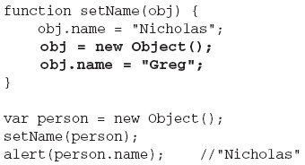
不同数据类型的值 (3/3)
函数参数传递
  按值传递
类型检测
  typeof 可用于检测基本数据类型
    缺点：无法知道某个对象是那个object的实例
  instanceof 更好的用于检测对象

Slide 26
执行环境 (1/3)
执行环境定义了变量或函数有权访问的数据
  与执行环境相关联的是变量对象
  每个函数都有自己的执行环境，当代码在一个环境中执行时，会创建变量对象的一个作用域链
  执行环境在代码执行完毕后，该环境被销毁
  全局执行环境最外围的执行环境，通常是window对像

Slide 27
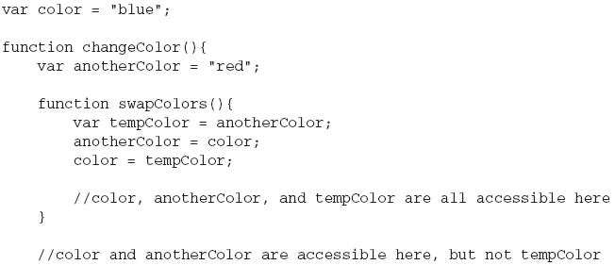
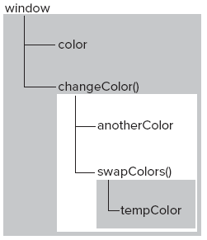
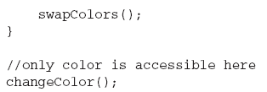
执行环境 (2/3)
作用域链
  保证对执行环境有权访问的所有变量函数的有序访问
  作用域链的前端是当前执行环境，下一个是包含执行环境，最后一个是全局执行环境

Slide 28
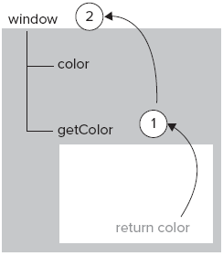
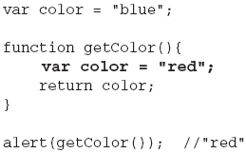
执行环境 (3/3)
JavaScript没有块级作用域
  使用var声明的变量会被添加到最接近的执行环境中
  如果非var声明的变量，被添加到全局执行环境中
标识符查询
  从当前执行环境沿着作用域链，一直向全局执行环境查询，直到找到相应的变量或函数

Slide 29
垃圾收集
垃圾收集器
  周期性运行
  JavaScript开发人员不必关心内存的管理
标记清除 (JavaScript)
  当变量进入执行环境时，标记变量“进入环境”，当离开执行环境时，标记为“离开环境”
引用计数
  跟踪记录每个值被引用的次数，容易造成循环引用

Slide 30
问题？
谢谢

